Slide 1
SM HOTEL
BOOKING
PROGRAM
JAVA 중간발표
숙명여자대학교
생명시스템학부 손혜진
IT공학과 최소현, 최예진, 최효린

Slide 2

INDEX
INTRO
CUSTOMER/MANAGER MODE
RESERVATION
FUNCTION

Slide 3
INTRO
주제
편리한 호텔 예약 프로그램
목적
다가오는 황금연휴를 맞이하여 여행을 준비하는 사람들을 위한 편리한 호텔 예약 시스템 구축

Slide 4
CUSTOMER MODE
RESERVATION
예약자
성
이름
Hello!
Welcome to SM HOTEL
성인/1명
어린이/2명
인원
객실타입
용익방
체크인/아웃
2017.05.03-2017.05.05
MANAGER
BUTTON
SEARCH

Slide 5
CUSTOMER -> MANAGER MODE
관리자 비밀번호를 입력하세요
**********
확인
Notes:
카드레이아웃
이미지 등장

Slide 6
MANAGER MODE
RESERVATION CHECK
예약번호: AB1234
예약자
성
이름
회원여부
회원
연락처
010-1234-5678
침대추가
2개
체크인/아웃
2017.05.03-2017.05.05
식사추가
아침식사
객실타입
용익방
무료옵션
셔틀버스
인원
성인/1명
어린이/2명
룸서비스
예약취소
유료옵션

Slide 7
BEFORE RESERVATION
※ 가격 정보
방 종류 | 가격(화폐단위: IT)
혜진방 | 10000 IT
소현방 | 13000 IT
예진방 | 15000 IT
효린방 | 18000 IT
용익방 | 30000 IT
가격은 비수기 기준입니다.
성수기는 비수기 기준으로 20% 상향된 가격입니다.
※ 서비스
무료서비스: 셔틀버스, 주차장, 세탁서비스, 모닝콜, 수영장 및 피트니스센터 등의 편의시설 제공
유료서비스: 픽업서비스, 전용컨시어지, 베이비시터, 룸서비스, 연회시설이용 등
※ 편의시설 →
보기

Slide 8
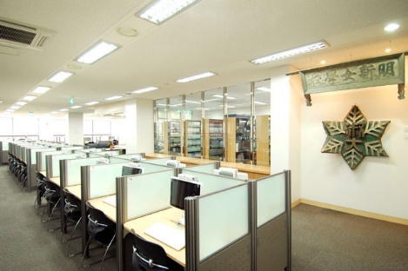
FACILITIES
PC 이용실

Slide 9
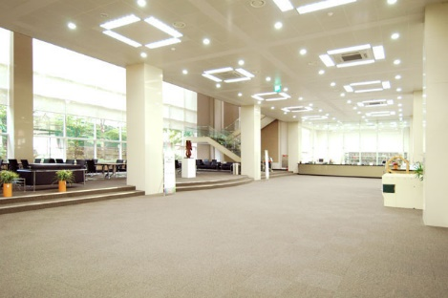
FACILITIES
연회시설

Slide 10
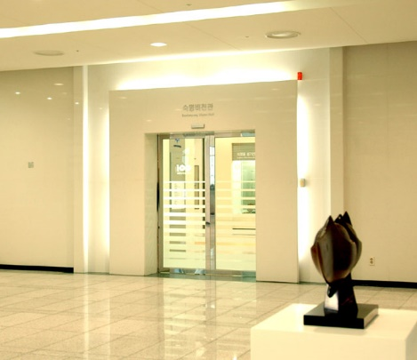
FACILITIES
작은박물관

Slide 11
RESERVATION
사이트 이용약관 동의(필수)
숙명프로그램(이하 "프로그램")은 눈송이 고객에게 제공되며, 해당 거주 지역의 법적 나이로 성인이며, 유효한 이메일 주소를 갖고 있고, 이 프로그램에 등록한(이하 ＂회원＂) 개인에게만 공개됩니다. 프로그램에 가입함으로써 회원은 sm.co.kr에서 유효한 여행을 예약하고 완료했을 때 IT 포인트를 적립할 수 있고, 이 이용약관 및 유효한 여행과 사용할 상품의 이용 가능 여부에 따라 특정 여행에 대해 가능한 포인트를 사용할 수 있습니다. IT 포인트를 적립하려면 유효한 여행이 반드시 완료되어야 합니다. 이는 귀하의 멤버십 계정(이하 "계정")을 사용해 일정을 예약한 귀하 또는 여행객이 반드시 예약한 호텔에 숙박하거나 예약하고 결제한 일정에 따라 비행을 해야 함을 의미합니다. 이 이용약관에서 언급되는 "귀하" 및 "귀하의" 용어는 모든 회원 및 이 프로그램에 가입할 자격이 있는 모든 고객을 의미합니다.
IT의 멤버십은 회원이 거주하는 지역 또는 국가의 법에 의해 금지되는 경우 유효하지 않으며, 그러한 법 또는 규정을 준수하기 위해 필요한 경우 변경될 수 있습니다.
숙명프로그램은 프로그램을 규정하는 이용약관(멤버십 약정, IT 포인트 적립 및 사용 규정, 요금을 위해 적립되거나 사용될 IT 포인트, 포인트 소멸 정책, 다양한 프로그램, 상품 및 서비스를 위해 적립되거나 사용될 포인트를 포함하며 이에 제한되지 않음)을 귀하가 이미 받은 포인트 또는 혜택 사용에 영향을 미치더라도 변경할 수 있습니다. 이용약관이 변경되는 경우 수정된 이용약관을 온라인에 게시함으로써 변경이 발효되기 최소 30일 전에 귀하에게 통지합니다. 귀하는 통지에 나와 있는 정보를 이용해 변경 사항이 발효된 후 30일 이내에 숙명여자대학교에 알림으로써 어떠한 비용, 위약금 또는 취소 배상금 없이 변경 사항을 거부하고 이 프로그램에 대한 귀하의 가입을 철회 또는 취소할 수 있습니다.
▲
▼
개인정보 수집 및 이용에 대한 동의(필수)
정보통신망법 규정에 따라 본 페이지에서 호텔 예약을 신청하시는 분께 수집하는 개인정보의 항목, 개인정보의 수집 및 이용목적, 개인정보의 보유 및 이용기간을 안내 드리오니 자세히 읽은 후 동의하여 주시기 바랍니다.
1. 수집하는 개인정보
예약 시점에 본 페이지가 이용자로부터 수집하는 개인정보는 아래와 같습니다.
예약 시에 ‘이름, 이메일주소, , 가입인증 휴대폰번호’를 필수항목으로 수집합니다. 만약 이용자가 입력하는 생년월일이 만19세 미만 미성년자일 경우에는 법정대리인 정보(법정대리인의 이름, 생년월일, 성별, 중복가입확인정보(DI), 휴대폰번호)를 추가로 수집합니다. 그리고 선택항목으로 성별 등을 수집합니다.
- 단체아이디로 회원가입 시 단체아이디, 비밀번호, 단체이름, 이메일주소, 가입인증 휴대폰번호를 필수항목으로 수집합니다. 그리고 단체 대표자명, 비밀번호 발급용 멤버 이름 및 이메일주소를 선택항목으로 수집합니다.
서비스 이용 과정에서 IP 주소, 쿠키, 방문일시·불량 이용 기록 등의 서비스 이용 기록, 기기정보가 생성되어 수집될 수 있습니다.
구체적으로 1) 서비스 이용 과정에서 이용자에 관한 정보를 정보통신서비스 제공자가 자동화된 방법으로 생성하여 이를 저장(수집)하거나, 2) 이용자 기기의 고유한 정보를 원래의 값을 확
▲
▼
상기 내용을 모두 확인하였고, 동의합니다.
동의합니다

Slide 12
RESERVATION
예약자
성
이름
회원 여부
회원
비회원
연락처
이메일
체크인
▼
체크아웃
▼
객실타입
▼
침대 추가
▼
어린이 추가
▼
식사추가
아침 식사
1일 2식
1일 3식
올 인클루시브
무료옵션
셔틀버스
주차장
세탁서비스
모닝콜
기타시설이용
유료옵션
픽업서비스
전용컨시어지
베이비시터
룸서비스
연회시설이용
이전화면
다음화면

Slide 13
예약 화면
예약이 완료되었습니다.
예약번호: 010-9771-50910388
- 예약번호는 추후 예약내용 확인/문의 또는 환불 시에 필요합니다 -
예약확인
예약수정
추가문의

Slide 14
취소화면
예약자
성
이름
예약번호
이메일
환불방법
결제수단으로 환불
본인명의로 환불
타인명의로 환불
추가 금액을 낸 후에 더 가격이 비싼 객실의 요금을 사용하실 수 있습니다.
본인 명의로 예약을 하지 않은 경우에는 이용자 명의 변경을 하실 수 있습니다. 호텔 예약의 환불 및 변경은 다음과 같은 경우에만 가능합니다.
호텔 예약 후 1일, 이용 전 7일 이내에 신청하셔야 합니다.(예약일 및 이용일은 조회 가능합니다)
이용 전 7일 이내에는 날짜에 따라 금액이 차등 환불 됩니다.
예약 당일에는 환불이 되지 않습니다.
이용 전 가격이 더 저렴한 객실로 변경할 경우 이용 금액의 차액을 환불 받을 수 있습니다. 환불 기준은 전액환불과 동등하게 책정되며 이용일의 7일 이내에 변경 시에는 차액에 기준을 적용하여 차등 환불 받게 됩니다.
환불 방법은 결제수단으로 환불, 본인 명의의 금융계좌로 환불, 타인 명의의 금융 계좌로 환불 중 한가지 방법으로 진행되며, 이용자의 과실로 환불 절차가 잘못될 경우에 숙명호텔스는 금전적인 책임을 지지 않습니다.
▲
▼
위의 환불 내용에 대해서 동의합니다.
예약번호조회
예약취소

Slide 15
FUNCTION
OUTLINE
기능 | 함수
기본 창(틀) | Frame
버튼 | Button
다중 항목 선택 | CheckBox
단일 항목 선택 | ChoiceButton
리스트 항목 | List
여러 화면 표시 (편의시설) | CardLayout
기능 | 함수
예약 확인 창 표시 | Dialog
표 | Table
설명표시(이용약관) | TextArea
입력창 | TextField
설명 | Label
비용 계산 | 사용자 정의 함수

Slide 16
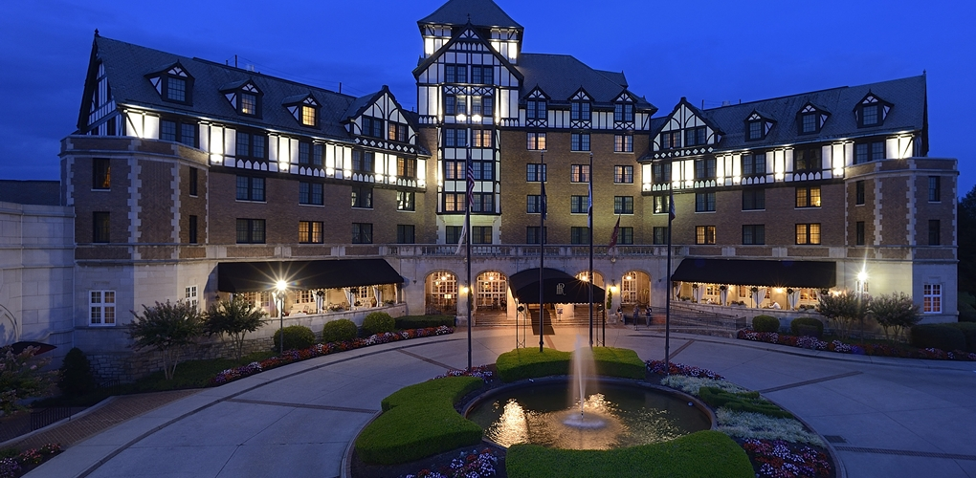
감사합니다
오늘도 저희 SM HOTEL BOOKING PROGRAM을
방문해 주셔서 감사합니다.
즐거운 여행 되십시오.

